Slide 1
Lehrkräfteausbildung in Rheinland-Pfalz
Gliederung
Qualitätsoffensive Lehrerbildung Geförderte Projekte an den Universitäten in RP
Evaluation der Lehrkräfteausbildung (JGU Mainz) bisher vorliegende Ergebnisse
Demokratiebildung im VD Gym
Aufbau digitaler Kompetenzen angehender Lehrkräfte im Vorbereitungsdienst

Slide 2
Bund-Länder-Vereinbarung „Qualitätsoffensive Lehrerbildung“
Ziele
Verbesserung der Lehrerbildung: Praxisbezug, Fachlichkeit, Fachdidaktik, Bildungswiss., Digitalisierung, Heterogenität und Inklusion, Beratung von Studierenden, bundesweite Vergleichbarkeit und Anerkennung
Volumen
500 Mio. Euro über 10 Jahre
Verfahren
Auswahlgremium (insb. aus Wissenschaft) entscheidet über Projektanträge
Förderphasen
2015 bis 2019
2019 bis 2023 (zusätzliche Auswahlrunde: Digitalisierung / berufl. Lehramt)

Slide 3
Qualitätsoffensive Lehrerbildung - Universität Koblenz-Landau
Projekt MoSAiK
MoSAiK
Modulare Schulpraxiseinbindung als Ausgangspunkt zur individuellen
Kompetenzentwicklung
Universität Koblenz-Landau:
1. Förderphase 5,8 Mio €
2. Förderphase 6,3 Mio €

Slide 4
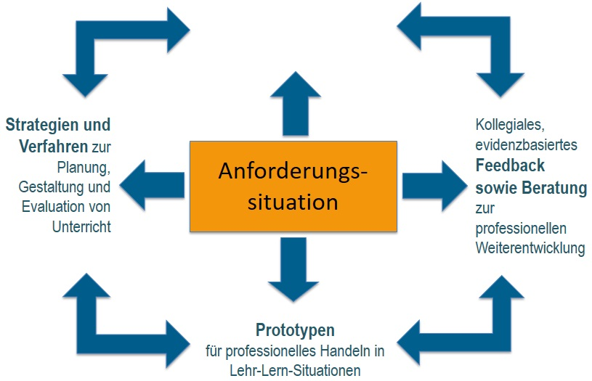
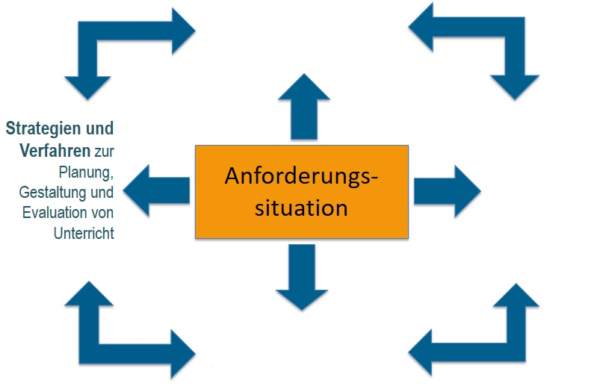
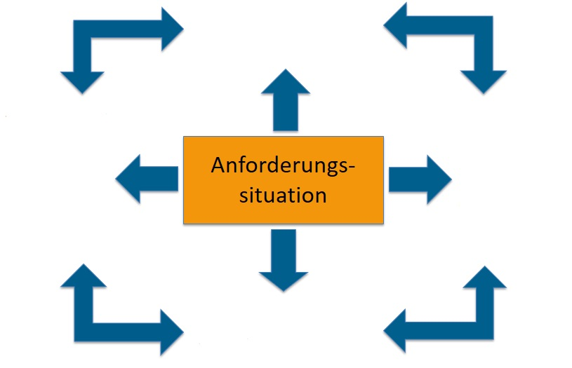
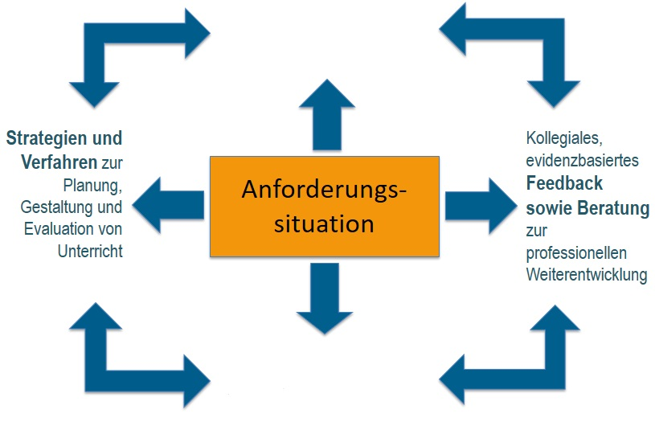
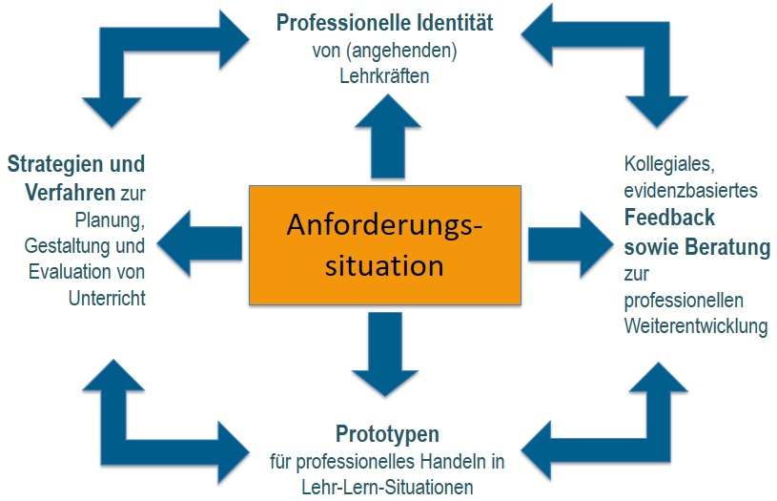
Qualitätsoffensive Lehrerbildung - Universität Koblenz-Landau
Projekt MoSAiK
Ziel von MosAiK:
Übergeordnetes Ziel aller Maßnahmen ist die Entwicklung von Handlungskompetenzen als Grundlage zur Ausbildung einer notwendigen professionellen Identität bei zukünftigen Lehrkräften.
Einige „Mosaiksteinchen“:
Zertifikatsprogramme
Videoeinbindung in Seminare
Vernetzung mit Schulen
Einbindung außerschulischer Lernorte
Phasenverzahnung
Beratung
Nachhaltige Implementierung

Slide 5
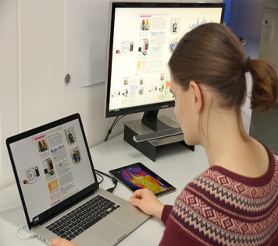
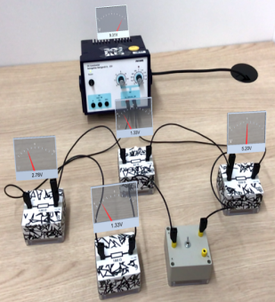
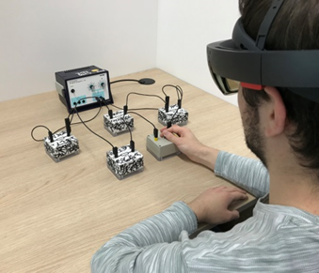
Unified Education: Medienbildung entlang der Lehrerbildungskette (U.EDU) QLB TU Kaiserslautern
U.EDU 1 (2016 – 2019):
Fördervolumen: 2,7 Mio. Euro
U.EDU 2 (2019 – 2023):
Fördervolumen: 2,95 Mio. Euro
Beteiligte Fächer:
Bildungswissenschaften, Biologie, Chemie, Geografie, Elektrotechnik, Informatik, Mathematik, Metalltechnik, Physik, Sozialkunde, Gesundheit
Weitere Informationen unter https://uedu.uni-kl.de

Slide 6
Ziele des Projektes U.EDU
Aufbau des Zentrums zum Lehren und Lernen mit digitalen Medien:
Integration aller Maßnahmen zum Thema Digitalisierung in der Lehrkräftebildung
Vertikale Vernetzung aller drei Phasen der Lehrkräftebildung:
Entwicklung von Unterrichtskonzepten (Zusammenarbeit mit Schulen)
Entwicklung von Lehrkonzepten sowie Fort- & Weiterbildungskonzepten (Zusammenarbeit mit zweiter und dritter Phase)
Horizontale Vernetzung von Fachwissenschaften, Fachdidaktiken, Bildungswissenschaften:
Maßnahmen zur Unterstützung der Selbstreflexion und zum Aufbau einer reflexiven Lehrpersönlichkeit
Maßnahmen zur Entwicklung von Medienkompetenz (Mediennutzung im Unterricht)
https://uedu.uni-kl.de

Slide 7
QLB - JGU Mainz: Projekt „Das Lehr-Lern-Forschungslabor – Ort zukunftsorientierter Kooperation in der Lehramtsausbildung“
Laufzeit: Januar 2016 – Juni 2019
Fördersumme: 2,5 Mio. €
Beteiligte Fächer: Bildungswissenschaften, Englisch, Geschichte und Physik
Lehr-Lern-Forschungslabore: Durchführung, Videodokumentation und Auswertung von Unterrichtsprojekten in Kopplung zwischen Fachdidaktik und Bildungswissenschaft
Außerdem Entwicklungsarbeiten in Fachdidaktiken: Tablets im Fremdsprachenunterricht (Englisch), Exkursionsdidaktik (Geschichte), virtuelle Experimente (Physik)

Slide 8
QLB - Zweite Förderphase: „Lehr-Lern-Forschungslabore als Orte vertieften Lernens - Modell kooperativer Lehrerbildung“
Laufzeit: Juli 2019 – Dezember 2023
Fördersumme: 2,5 Mio. €
weitere Fächer: Französisch/Spanisch/Italienisch, Musik und katholische Religion
Bildung von Tandems zwischen „alten“ und „weiteren“ Fächern
Weiterentwicklung der derzeitigen Videoplattform zu einer interaktiven Lehr-Lern-Plattform
Kooperation mit Studienseminaren

Slide 9
Evaluation der Lehrkräfteausbildung in Rheinland-Pfalz (JGU Mainz, Prof. Imhof)
Untersuchung der Kompetenzentwicklung / Wirkung bzw. Nutzen der Ausbildungselemente / Verbindung von Studium und Vorbereitungsdienst
Querschnitts- und Längsschnittstudie im Zeitraum 2017 – 2020
Befragung von Anwärterinnen und Anwärtern sowie Ausbilderinnen und Ausbildern (Schulleitung, Seminarleitung, Fachleitung, Ausbildungsleitung, Mentorinnen und Mentoren)
Untersuchte Aspekte bei den Anwärterinnen und Anwärtern:
Nutzung von Lerngelegenheiten (z.B. Interaktion mit Ausbildungspersonen, Relevanz und Nützlichkeit der Ausbildungselemente), Professionelle Kompetenz (z.B. Fachenthusiasmus, Selbstwirksamkeit, Professionswissen), Professionelles Verhalten (z.B. Unterrichten, Diagnostizieren und Bewerten, arbeitsbezogene Verhaltensmuster), Berufsbiographie (z.B. Wohlbefinden, Berufsrolle, Reflexion und Zielorientierung)

Slide 10
Evaluation der Lehrkräfteausbildung in Rheinland-Pfalz (JGU Mainz, Prof. Imhof)
Bisher vorliegende Ergebnisse der Befragung der Anwärterinnen und Anwärter
Die Bewertung und Nutzung der Lerngelegenheiten sind sehr positiv.
Den Ausbildungspersonen wird hohe Wertschätzung entgegen gebracht.
Insbesondere wird Klarheit und Struktur der Ausbildung in Schule und Studienseminar wahrgenommen und die Integration von Theorie und Praxis als gelungen betrachtet.
Alle Ausbildungselemente werden sehr positiv eingeschätzt. Insbesondere der Ausbildungsunterricht (hier vor allem der eigenverantwortliche Unterricht), die fachdidaktischen und berufspraktischen Seminare sowie die Beratun-gen/Rückmeldungen von Fachleitungen und Lehrkräften an der Ausbil-dungsschule werden als Lerngelegenheit geschätzt. Einzig der Entwicklungsbericht wird kritischer gesehen.
Die Anwärterinnen und Anwärter weisen im Hinblick auf ihre emotionale Erschöpfung eher niedrige Ausprägungen auf.

Slide 11
Evaluation der Lehrkräfteausbildung in Rheinland-Pfalz (JGU Mainz, Prof. Imhof)
Bisher vorliegende Ergebnisse der Befragung der Anwärterinnen und Anwärter
Hinsichtlich der Entwicklung der professionellen Kompetenz weisen die vorliegenden Daten darauf hin, dass sie recht günstige Voraussetzungen in den Vorbereitungsdienst mitbringen:
Fachenthusiasmus
Vertrauen in die eigene Fähigkeit und
emotionale Stabilität sind gut ausgeprägt.
Ein besonders positiver Entwicklungstrend und eine kontinuierliche Kompetenz-entwicklung zeigen sich insbesondere in den Bereichen
Unterrichtsgestaltung,
Umgang mit Medien und
Diagnose und Bewertung von Schülerleistungen.

Slide 12
Evaluation der Lehrkräfteausbildung in Rheinland-Pfalz (JGU Mainz, Prof. Imhof)
Befragung von Ausbilderinnen und Ausbildern:
Nützlichkeit der Ausbildungselemente, Leistungsrückmeldungen und Noten, Kommunikation und Kooperation, positive Aspekte des Vorbereitungsdienstes, offene Fragen und Verbesserungsvorschläge für den Vorbereitungsdienst
Bisher vorliegende Ergebnisse der Befragung der Ausbilderinnen und Ausbilder
Sie schätzen die Ausbildungselemente als sehr nützlich ein. Der Entwicklungsbericht wird hierbei als am wenigsten nützlich bewertet.
Zum Thema Leistungsrückmeldung und Noten zeigen sich folgende Befunde: Nachbesprechungen von Unterricht und schriftliche Rückmeldungen werden ebenso positiv eingeschätzt wie die Passung der Vornote zu den im Verlauf der Ausbildung erfolgten Rückmeldungen. Gleichzeitig wird formuliert, dass durch eine Note mehr Klarheit entstünde.

Slide 13
Evaluation der Lehrkräfteausbildung in Rheinland-Pfalz (JGU Mainz, Prof. Imhof)
Bisher vorliegende Ergebnisse der Befragung der Ausbilderinnen und Ausbilder
Die Kommunikation und Kooperation im Vorbereitungsdienst wird ebenfalls positiv eingeschätzt, insbesondere die Einhaltung organisatorischer Absprachen und Absprachen über Beratungsgespräche. Besonders positiv wahrgenommen wird auch die Kommunikation zu Kriterien von Beratungsgesprächen und über „guten Unterricht“.
Bei den offenen Fragen zum Thema „Noten“ wird einerseits die Notenfreiheit als positiver Aspekt genannt, andererseits werden Noten (z.B. Beratungsgespräche mit Noten) gewünscht.
Beim Thema „Zeit“ wünschen sich die meisten Befragten mehr Zeit, sowohl für ihre eigenen Aufgaben als auch für die Aufgaben der Anwärterinnen und Anwärter.
Beim Thema „Betreuung und Beratung“ werden die Rückmeldungen an die Anwärterinnen und Anwärter sowie die gemeinsame Reflexion als positiv wahrgenommen.

Slide 14
Evaluation der Lehrkräfteausbildung in Rheinland-Pfalz (JGU Mainz, Prof. Imhof)
Bisher vorliegende Ergebnisse der Befragung der Ausbilderinnen und Ausbilder
Nur wenige sehen hinsichtlich (fachdidaktischer) Qualifizierung im Studienseminar Verbesserungsbedarf. Darüber hinaus wird der Wunsch nach einer Verstärkung von Themen wie z.B.
„Differenzierung im Unterricht“,
„Konfliktmanagement“ und
„Umgang mit Störungen“ formuliert.
Beim Thema „Praxiserfahrung“ wird von etwa zwei Drittel der Befragten die Gelegenheiten für Anwärterinnen und Anwärter, Praxiserfahrungen zu sammeln, positiv wahrgenommen. Circa ein Drittel der Befragten wünschen sich eine noch engere Verzahnung von Theorie und Praxis in Universität und Studienseminar.
Abschlussbericht wird voraussichtlich im Spätherbst 2019 vorgelegt.
2

Slide 15
Demokratiebildung in den Studienseminaren RP
Vorbildhaftes Handeln in der Ausbildung ➔ Transparenz und Mitbestimmung
Demokratie als Basis unterrichtlichen Handelns
Demokratisches Selbstverständnis in Seminar, Schule und Unterricht
Bildung eines Netzwerkes Menschrechtsbildung und Demokratieerziehung ➔ Studienseminare, lehramtsübergreifend

Slide 16
Demokratiebildung im VD Gym
Gedenkstättenbesuche für alle Referendarinnen und Referendare bisher schon teilweise für die gesell.-wiss. Fächer
Zusammenarbeit mit den Ausbildungsschulen ➔ Aufgabe für alle Lehrkräfte ➔ fachbezogene Anbindungsmomente suchen
mögliche Orte  Hinzert  Osthofen  Hadamar

Slide 17
Aufhebung Fächerkopplung Informatik
bisher Informatik im Lehramtsstudium nur mit dem Fach Mathematik oder Physik möglich
Seit WiSe 2018/2019 Aufhebung der Fächerkopplung d.h. Informatik mit jedem anderen Unterrichtsfach studierbar; dazu
Änderung der Curricularen Standards durch Integration der mathematischen Inhalte in das Informatikstudium
Erfreuliche Steigerung der Einschreibezahlen
JGU Mainz: WiSe 2017/2018 ➔11 Einschreibungen WiSe 2018/2019 ➔ 30 >> Verdreifachung
andere Unis (KL und TR): leichter Anstieg

Slide 18
Leuchtturmprojekt DiBi im VD
@
TUK
Leuchtturmprojekt
ab März 2019
KMK Digitalstrategie
Empfehlungen Experten-kommission
Aufbau IT Infrastruktur an StudSem
Digitalisierung im VD
BM

Slide 19
Struktur – Überblick

Slide 20
Struktur – Fachgruppen
Fachgruppen (bestehend aus Vertreterinnen/Vertretern aus Universität und Studienseminaren):
bereits bestehend | in Vorbereitung
Biologie | Bildungswissenschaften
Chemie | Demokratieerziehung
Elektrotechnik | NaWi
Geografie
Gesundheit
Informatik
Mathematik
Physik

Slide 21
Ziele
Förderung des Einsatzes von digitalen Medien in der Lehrkräfteausbildung
Ausbau digitaler Kompetenzen von Anwärterinnen und Anwärtern
Schwerpunkte: Nutzung, Beurteilung und Entwicklung von digitalen Medien/ Konzepten und deren Einsatz in Ausbildung und Unterricht
Evaluation medialer Tools hinsichtlich eines Mehrwerts gegenüber klassischen Verfahren
Entwicklung digitaler Tools zur effektiven Organisation von Ausbildung in Studienseminar und Schule
digitale Plattform zum Austausch digitaler Medien und Konzepten für Unterricht und Ausbildung
Grundlage: Europäischer Rahmen für die Digitale Kompetenz von Lehrenden - DigCompEdu

Slide 22
Zeitlicher Ablauf
19. März 2019
Auftaktveranstaltung
April 2019
1.Planungssitzung
Mai 2019
2. Planungssitzung
August / Dezember 2019
Austauschsitzungen
September 2019
BAK Bundestagung-
Vorstellung der Zwischenergebnisse
März 2020
Sitzung zum aktuellen Stand
März 2020
bis Juni 2020
Präsentationsphase
Juni 2020
Vorstellung der Ergebnisse
ab August 2020
Rollout

Slide 23
DigCompEdu

Slide 24
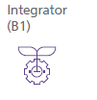
Kompetenzstufen
Einsteigerinnen und Einsteiger (A1)
haben noch nicht wirklich angefangen, digitale Medien im Unterricht einzusetzen
Entdeckerinnen und Entdecker (A2)
haben digitale Medien in einigen Bereichen bereits eingesetzt, ohne jedoch einen umfassenden oder konsistenten Ansatz zu verfolgen
nach Studium
Insiderinnen und Insider (B1) experimentieren mit digitalen Medien in einer Vielzahl von Kontexten, für verschiedene Zwecke, und integrieren sie in viele Ihrer Praktiken
Expertinnen und Experten (B2)
wählen gezielt digitale Medien für bestimmte Situationen aus und versuchen, die Vor- und Nachteile zu verstehen
nach VD
Leaderinnen und Leader (C1) verfolgen einen konsistenten und umfassenden Ansatz, auf Basis eines breiten Repertoire an digitalen Strategien. Sie wissen genau, wie sie das für die jeweilige Situation am besten geeignete Medium auswählen.
Vorreiterinnen und Vorreiter (C2) experimentieren mit hochinnovativen digitalen Medien und/oder entwickeln neuartige didaktische oder methodische Ansätze.

Slide 25
Ausblick
Implementierung
Rollout auf alle Studienseminare ab Herbst 2020
Überarbeitung der Curricularen Struktur der Lehrerinnen- und Lehrerausbildung im Vorbereitungsdienst auf Grundlage der Erfahrungen des Projektes
Einstellung der entwickelten Konzepte und digitalen Tools auf die Plattform Schulcampus RLP

Slide 26
Lehrkräfteausbildung in Rheinland-Pfalz
Qualitätsoffensive Lehrerbildung Geförderte Projekte an den Universitäten in RP
Evaluation der Lehrkräfteausbildung (JGU Mainz) bisher vorliegende Ergebnisse
Demokratiebildung im VD Gym
Aufbau digitaler Kompetenzen angehender Lehrkräfte im Vorbereitungsdienst

